Slide 1
0.7 Knjižnica Građevinskog i arhitektonskog fakulteta Osijek
Samostalno pretraživanje literature i knjižničnog kataloga
2. izmijenjeno i dopunjeno izdanje
Preradila: Zrinka Barjaktarić, mag. cult.

Slide 2
Sadržaj prezentacije
kako doći do izvora informacija
kako napisati seminarski, završni ili diplomski rad – odabir teme, pretraživanje literature
kako odabrati relevantne izvore literature (kako razviti informacijsku pismenost)
kako samostalno koristiti katalog Knjižnice po parametrima, Repozitorij i baze podataka

Slide 3

Voditeljica Knjižnice: Vesna Zobundžija, prof., dipl. knjižničarka tel. 031 540 094 e-pošta: vesnaz@gfos.hr
Sandra Murat, prof., dipl. knjižničarka tel. 031 540 073 e-pošta: smurat@gfos.hr
Anđa Ćosić, pomoćna knjižničarka tel. 031 540 073 e-pošta: acosic@gfos.hr

Slide 4

Koja je moja tema?
U dogovoru s mentorom:
odrediti temu rada
odrediti ključne riječi kako bi olakšali i suzili pretragu pri pretraživanju literature
odrediti područje, predmet i gledište rada
mentor može, ali nije dužan zadati literaturu

Slide 5

Organizacija je pola posla
Pretraživanje relevantnih izvora:
KNJIGE
ČASOPISI I ČLANCI
REPOZITORIJI
BAZE PODATAKA
MREŽNI IZVORI

Slide 6
Kako započeti pretraživanje literature?
1. pogledati obveznu i izbornu literaturu kolegija/područja iz kojeg se piše rad
2. provjeriti posjeduje li knjižnica Fakulteta traženu građu
3. provjeriti postoji li možda još neka literatura koja se odnosi na temu, a da je dostupna u Knjižnici (članci, doktorati i sl.)
4. provjeriti relevantne web izvore i odabrati relevantne informacije

Slide 7
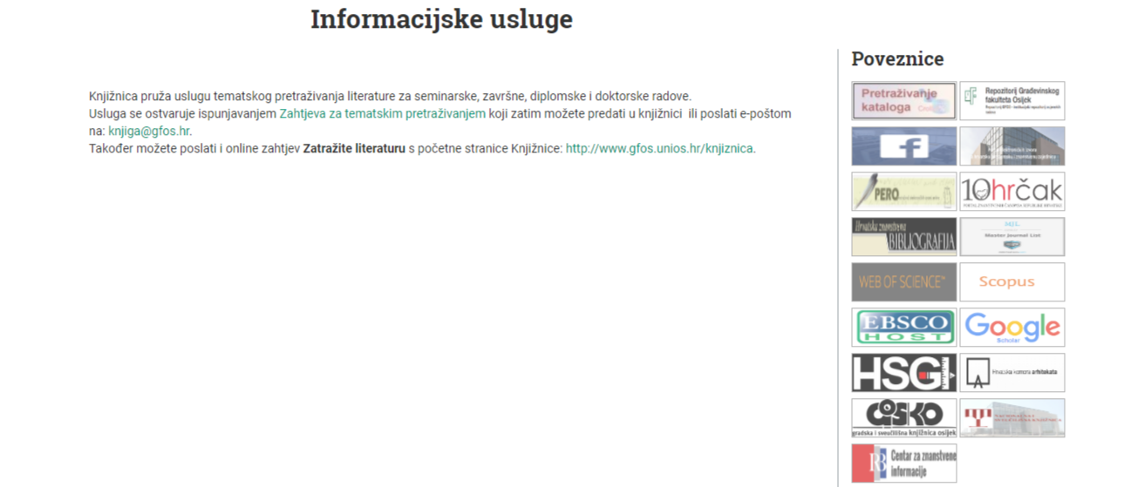
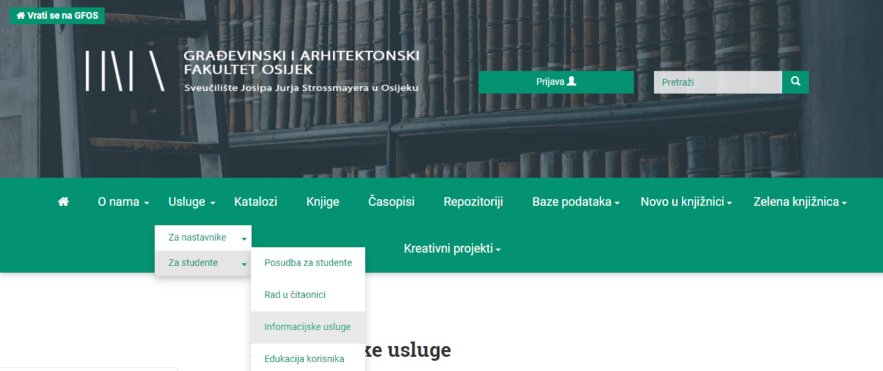
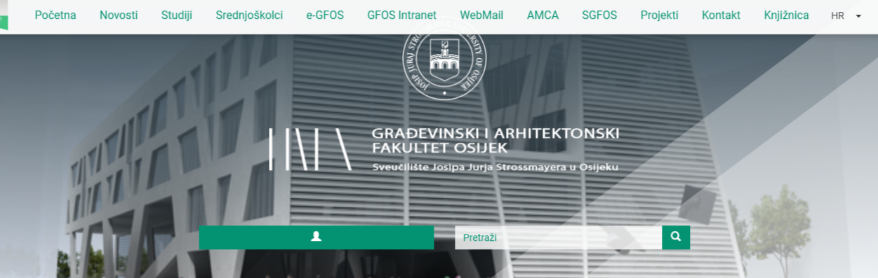
WEB stranica Knjižnice

Slide 8
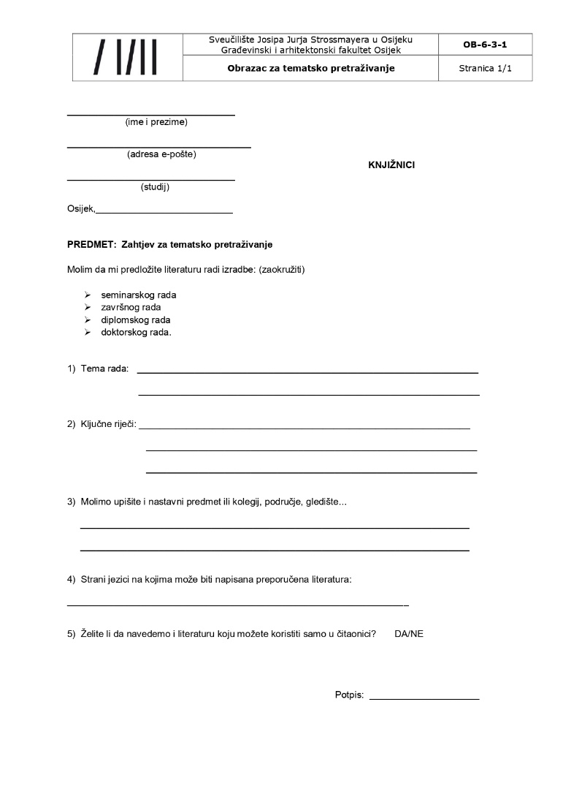

Slide 9
Pravila posudbe
studenti mogu posuditi tri knjige (iznimno pet za završni ili diplomski rad)
rok za posudbu je najviše 45 dana (15 dana + 2 produženja roka za po 15 dana)
posljednji ili jedini primjerak nekog naslova ne može se posuditi i ostaje za rad u čitaonici

Slide 10
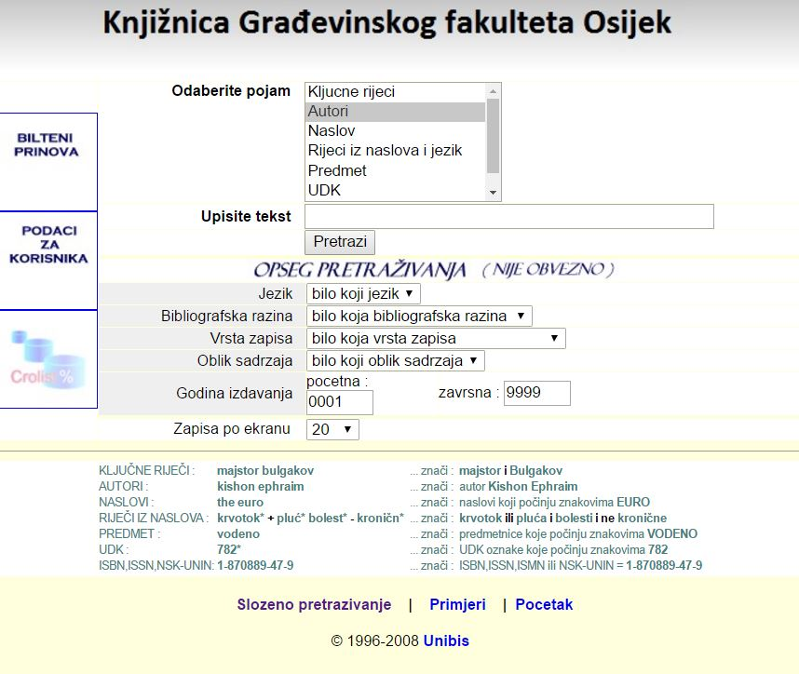
Katalog - Integrirani knjižnični sustav CROLIST http://161.53.208.100/lb04/search.html
popis građe koju posjeduje knjižnica GrAFOS

Slide 11
Pretraživanje
najvažniji parametri pretraživanja:
  Ključne riječi
  Autor
  Naslov
  Riječi iz naslova i jezik
  Predmet

Slide 12
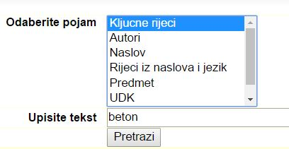
Ključne riječi
Ključna riječ: BETON

Slide 13
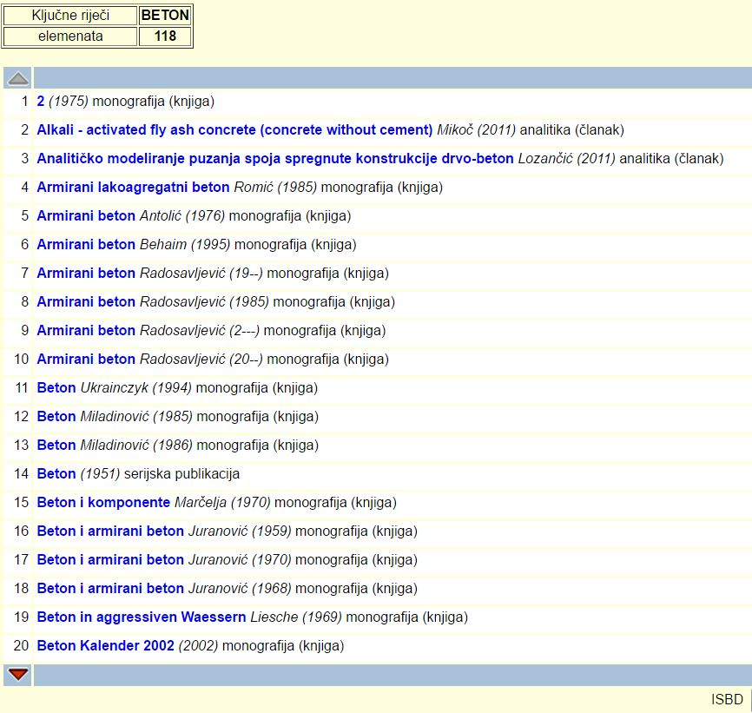

Slide 14
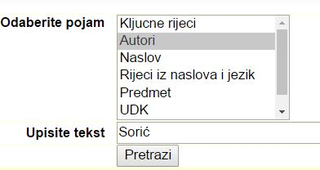
Autor
Autor: SORIĆ

Slide 15
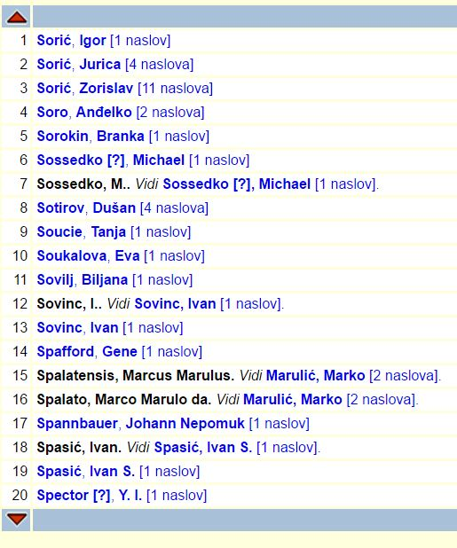
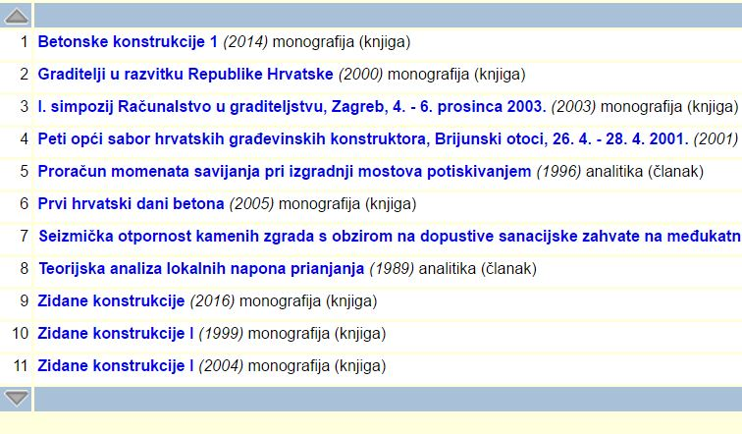

Slide 16
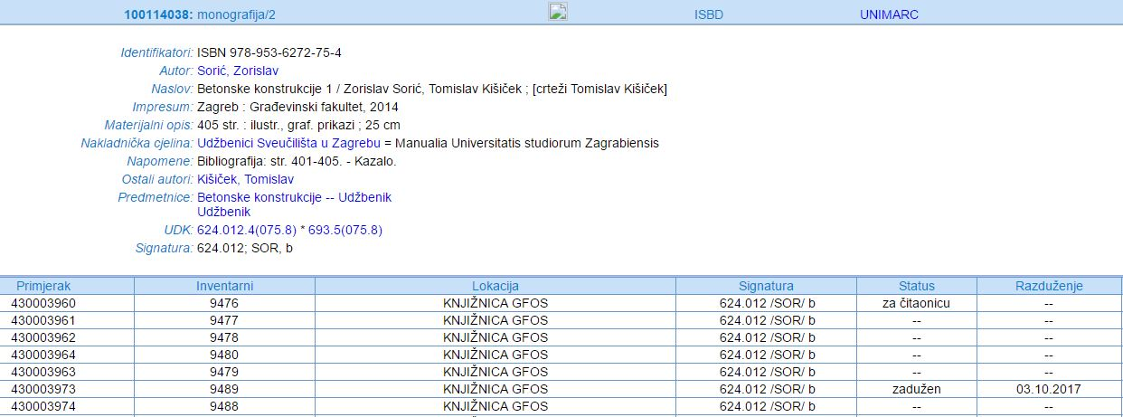
Rezultat pretraživanja

Slide 17
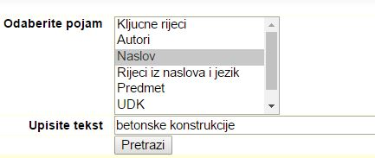
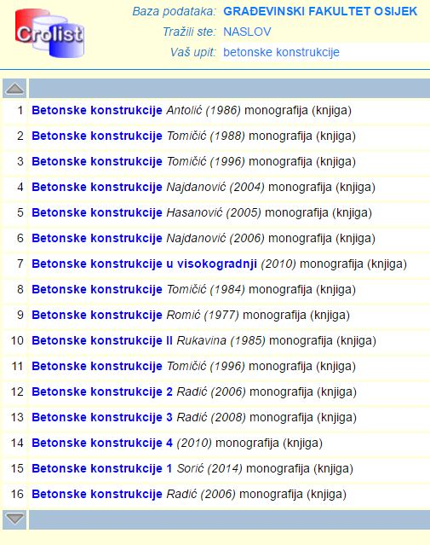
Naslov
Naslov: BETONSKE KONSTRUKCIJE

Slide 18
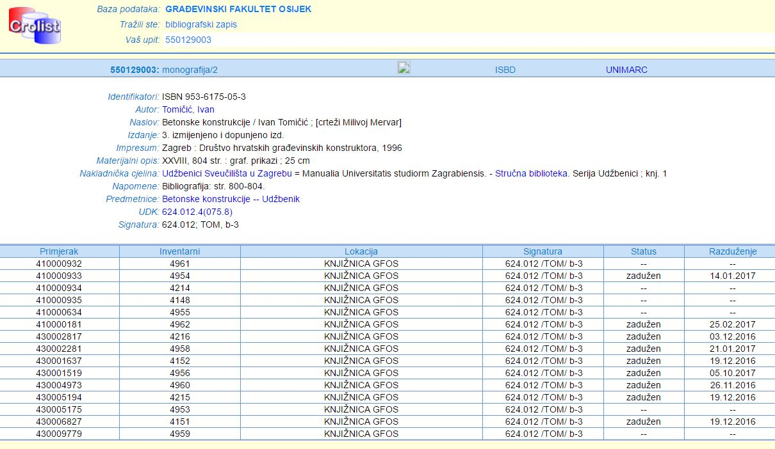
Rezultat pretraživanja

Slide 19
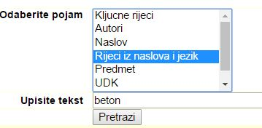
Riječi iz naslova i jezik
Riječi iz naslova i jezik: BETON

Slide 20
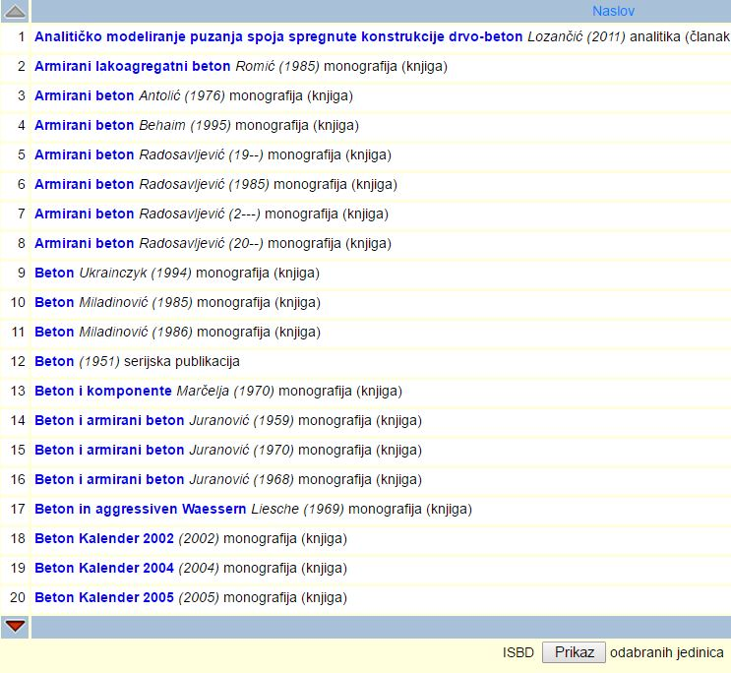
Rezultat pretraživanja

Slide 21
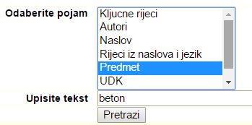
Predmet
Predmet: BETON

Slide 22
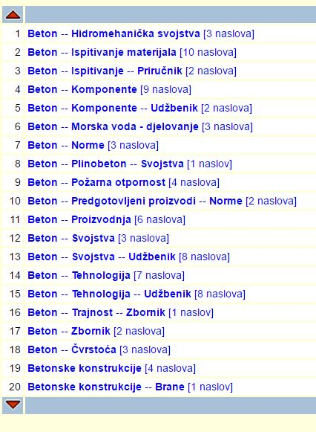
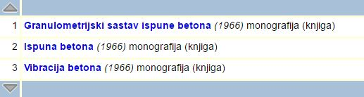
Knjižničar odnosno katalogizator dodjeljuje oznaku s obzirom na njen sadržaj, što se u pretraživanju naziva PREDMET ili PREDMETNICA

Slide 23
Knjige u svescima (dijelovima)
2 vrste:
  svezak ima naslov
  svezak nema naslov

Slide 24
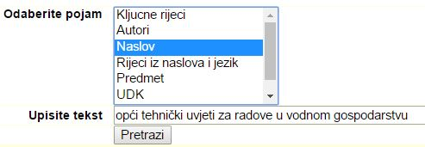
Svezak ima naslov
Naslov: OPĆI TEHNIČKI UVJETI ZA RADOVE U VODNOM GOSPODARSTVU

Slide 25
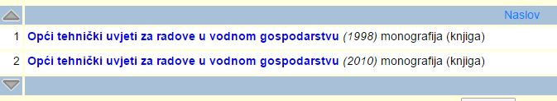
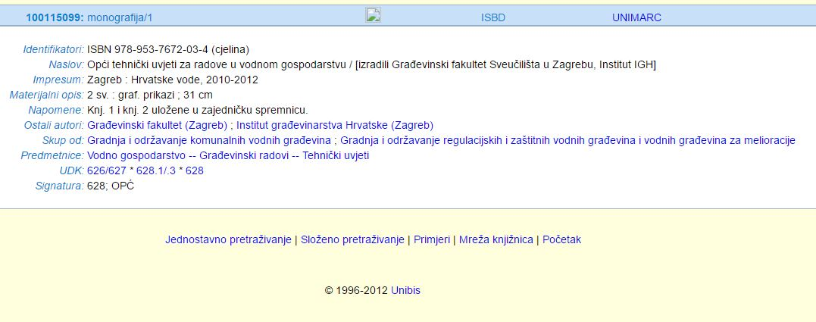
Rezultat pretraživanja

Slide 26
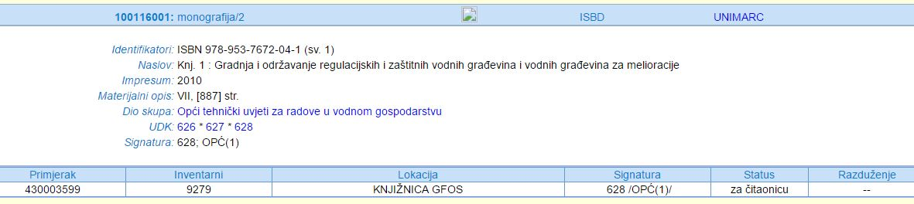
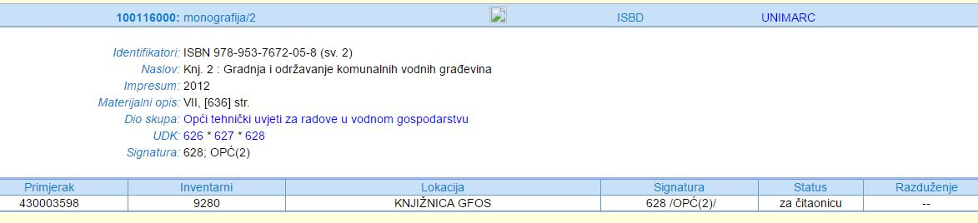
Rezultat pretraživanja

Slide 27
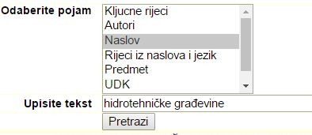
Svezak nema naslov
Naslov: HIDROTEHNIČKE GRAĐEVINE

Slide 28
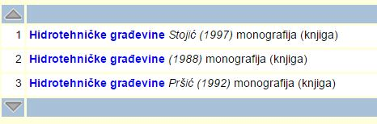
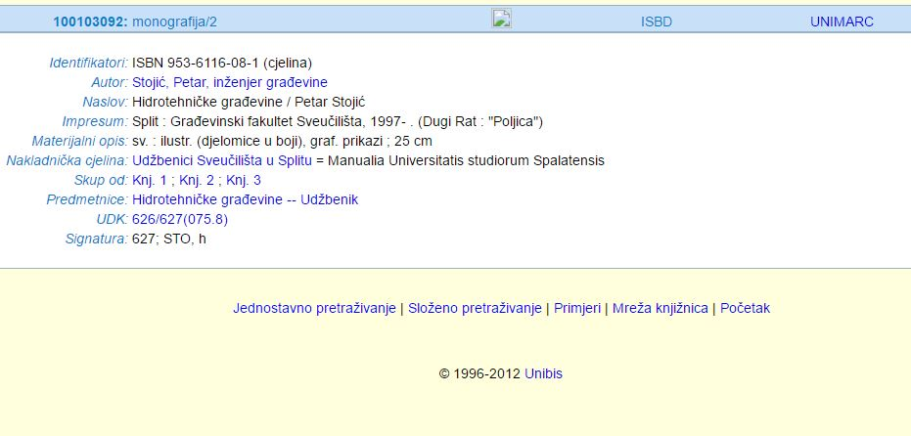
Rezultat pretraživanja

Slide 29
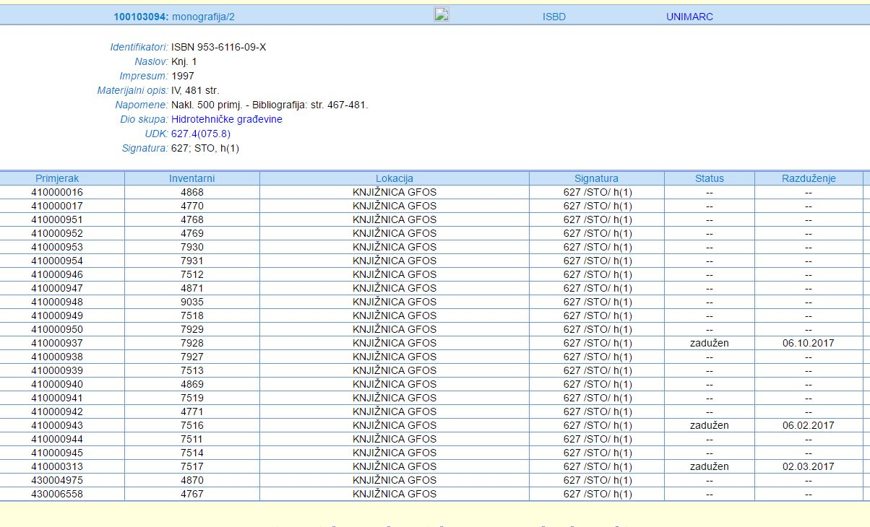
Rezultat pretraživanja

Slide 30
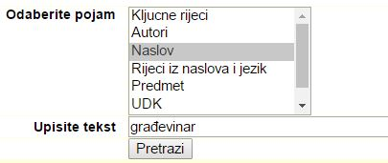
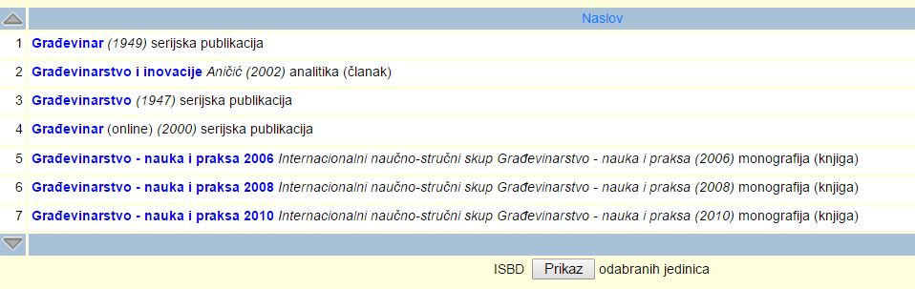
Časopisi
Naslov: GRAĐEVINAR

Slide 31
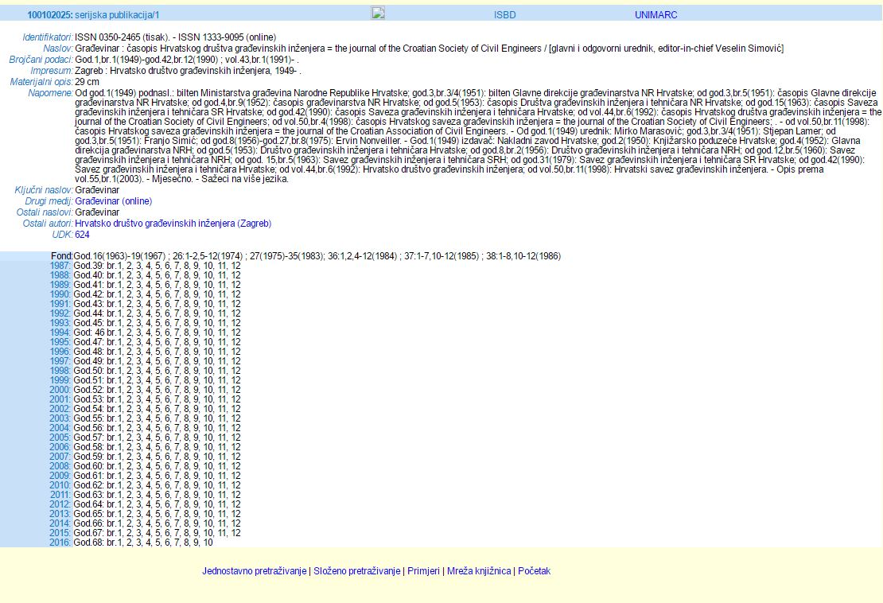

Slide 32
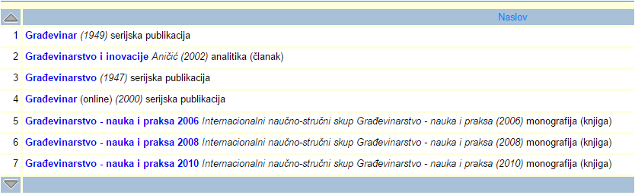
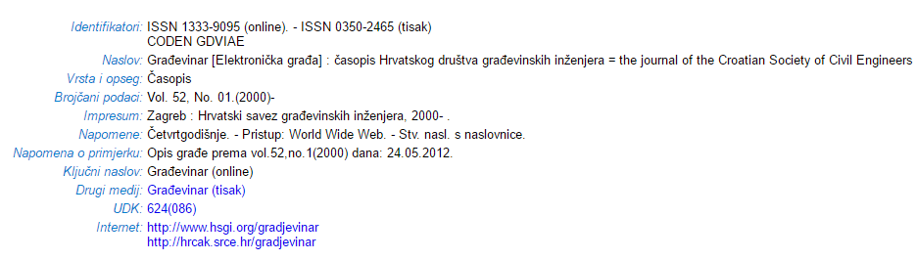

Slide 33
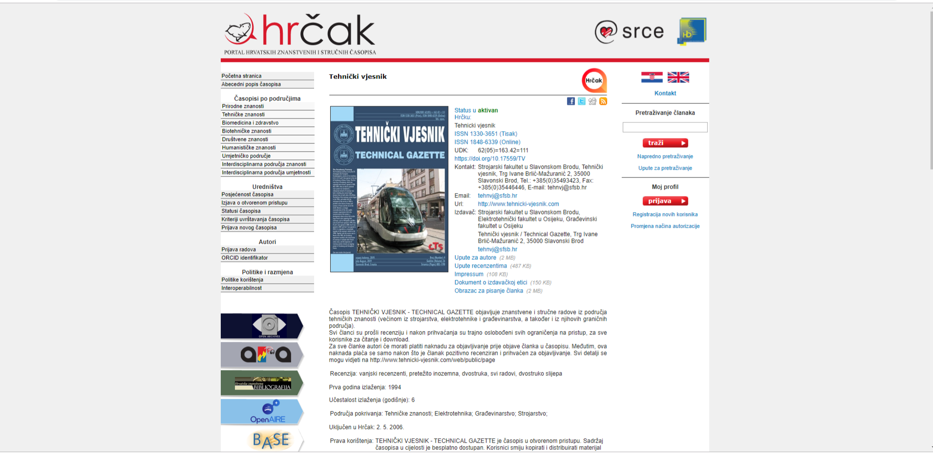
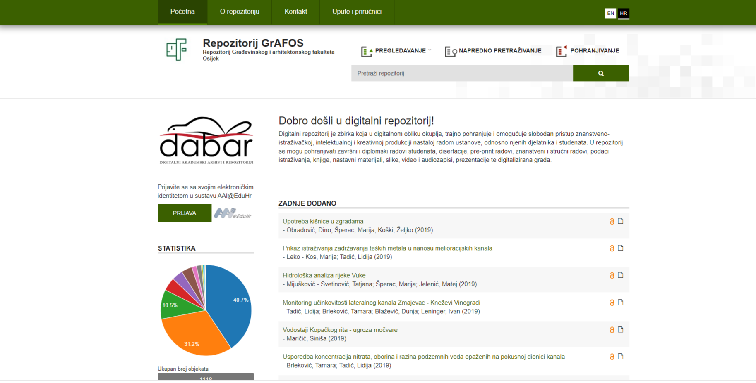
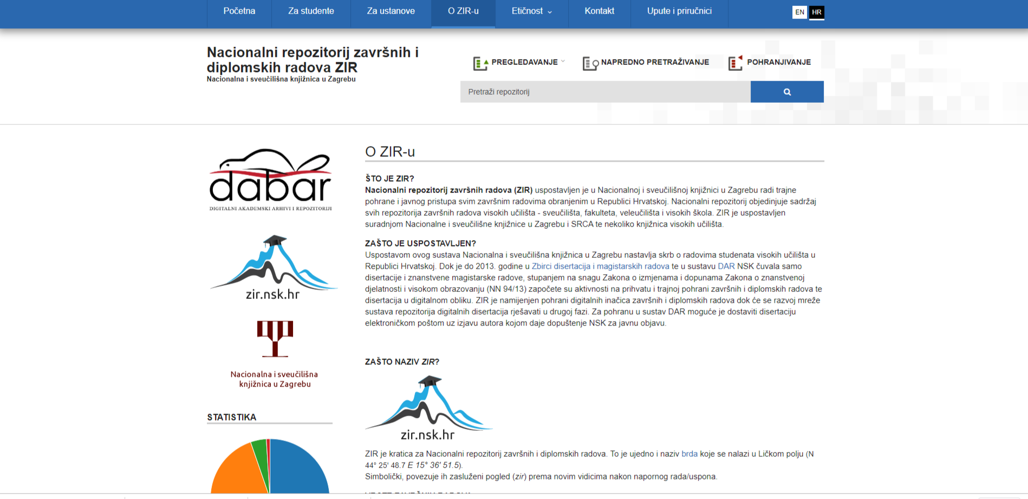
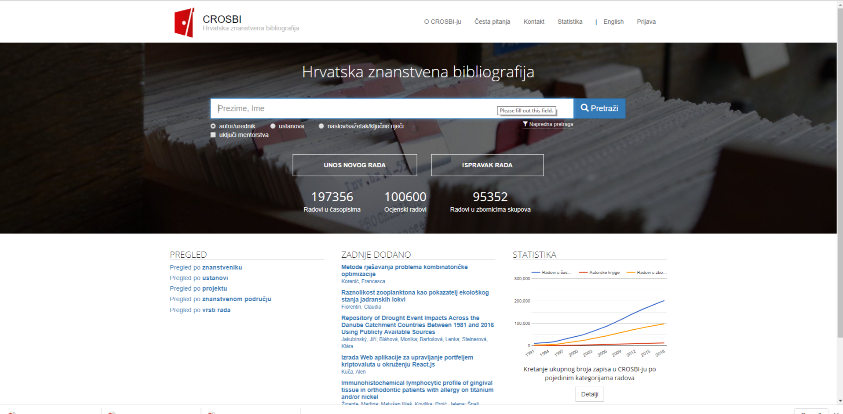
Relevantni web izvori (uglavnom baze i znanstveni portali)
HRČAK – portal znanstvenih stručnih časopisa (https://hrcak.srce.hr/)
CROSBI – Hrvatska znanstvena bibliografija (https://www.bib.irb.hr/)
Repozitorij GrAFOS (https://repozitorij.gfos.hr/)
Repozitorij ZiR (https://zir.nsk.hr/)

Slide 34
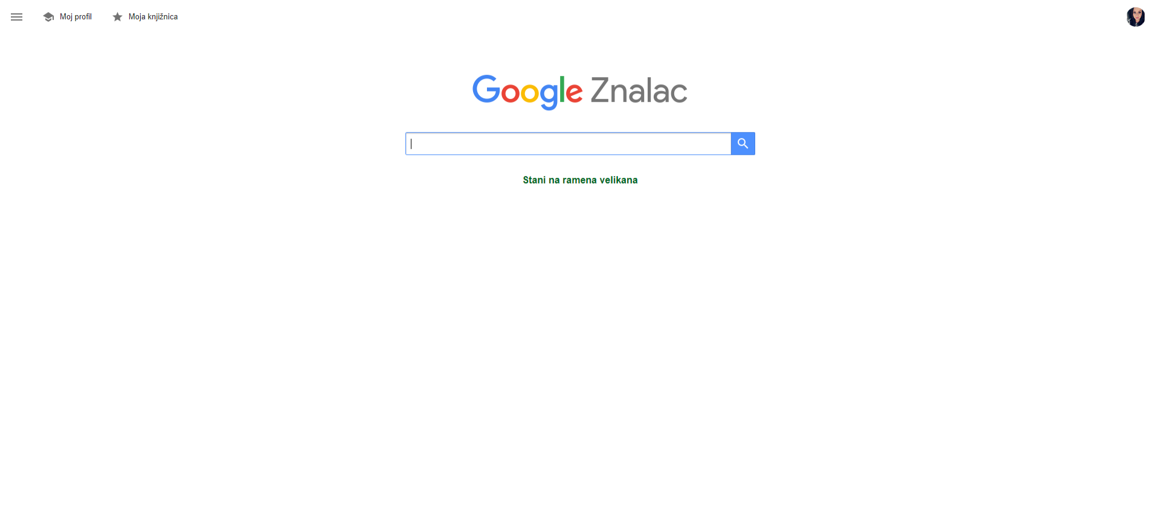
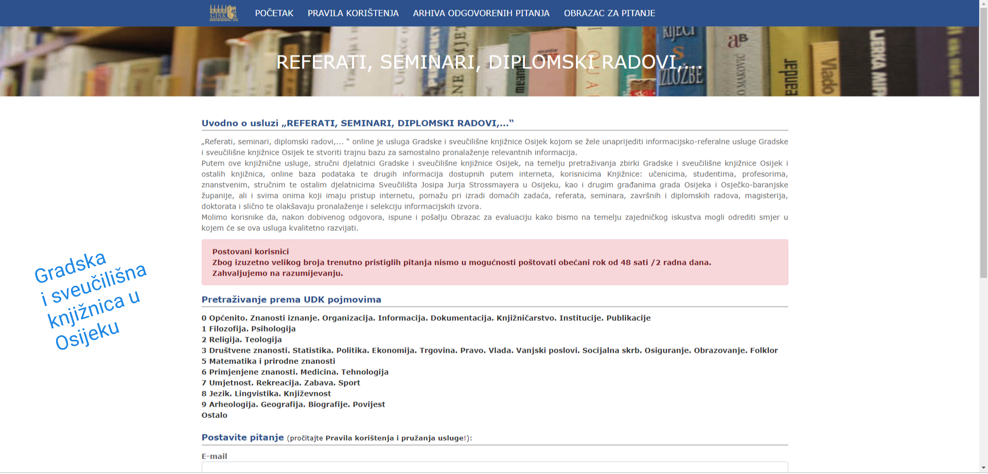
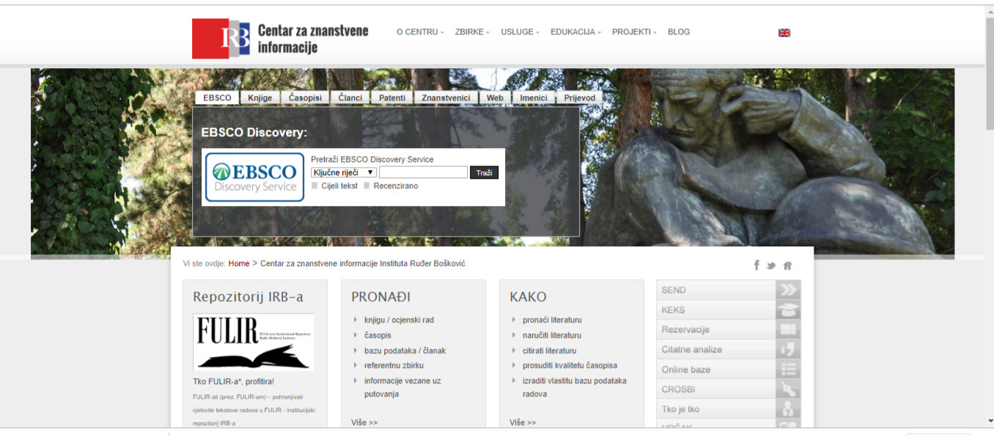
Relevantni web izvori
IRB (Institut Ruđer Bošković) – Centar za znanstvene informacije (http://lib.irb.hr/web/index.php)
Referati, seminari, diplomski radovi... – GISKO (http://knjiga.gskos.hr/referati/)
Google znalac (scholar)

Slide 35

Baze podataka
organizirana zbirka podataka koja sadrži relevantne informacije
obrađeni podatci su pregledni i organizirani
baze sadržavaju jedinstvene informacije namijenjene akademskoj zajednici, ali su također lako dostupne svima zainteresiranima
korištenjem baza podataka pri pisanju znanstvenog rada osiguravamo kvalitetu samog rada

Slide 36
Koje baze podataka postoje?
Bibliografske baze podataka – sadrže podatke o radovima kao što su autor i naslov te sažetak
(katalozi knjižnica)
Citatne baze podataka – informacije koji su radovi najčitaniji ili najviše citirani unutar nekog znanstvenog područja (WoSCC, Scopus)
Baze podataka s cjelovitim tekstom – mogućnost uvida u cjeloviti tekst pojedinog rada (Hrčak)
http://baze.nsk.hr/

Slide 37
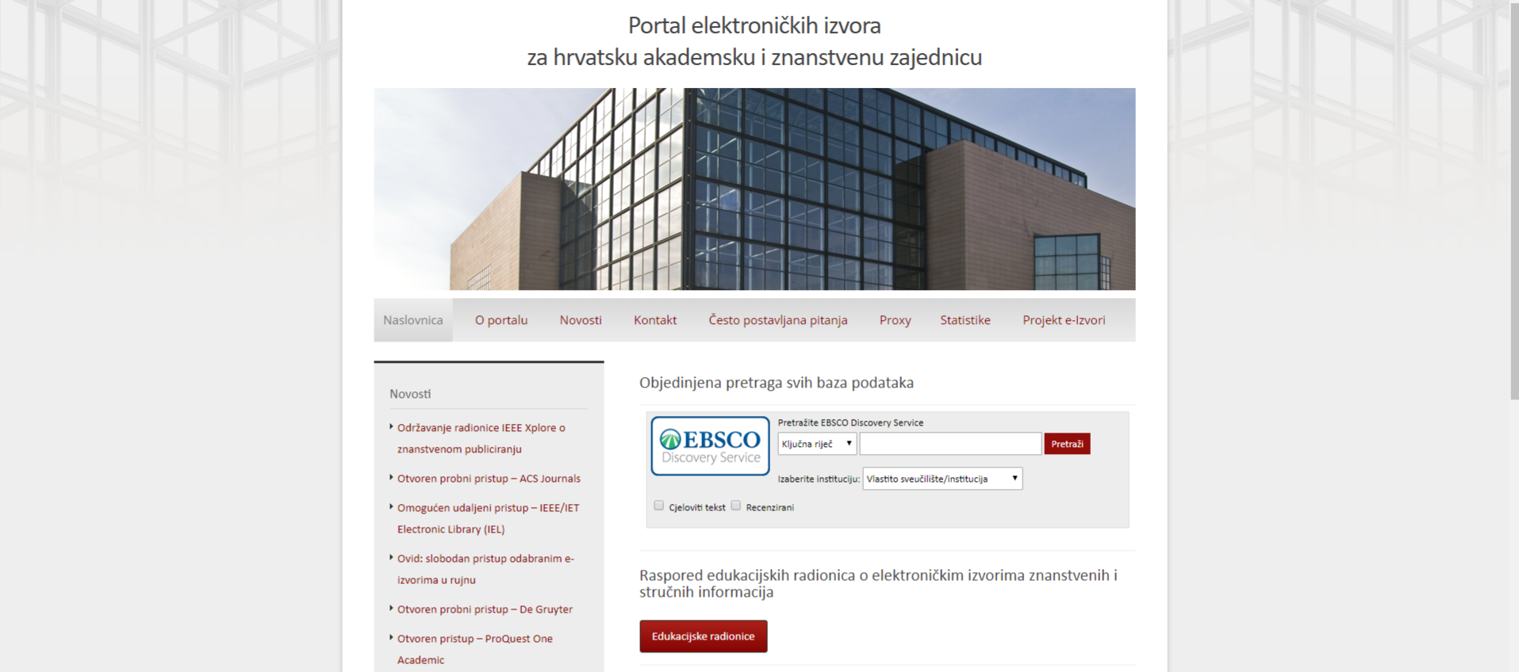
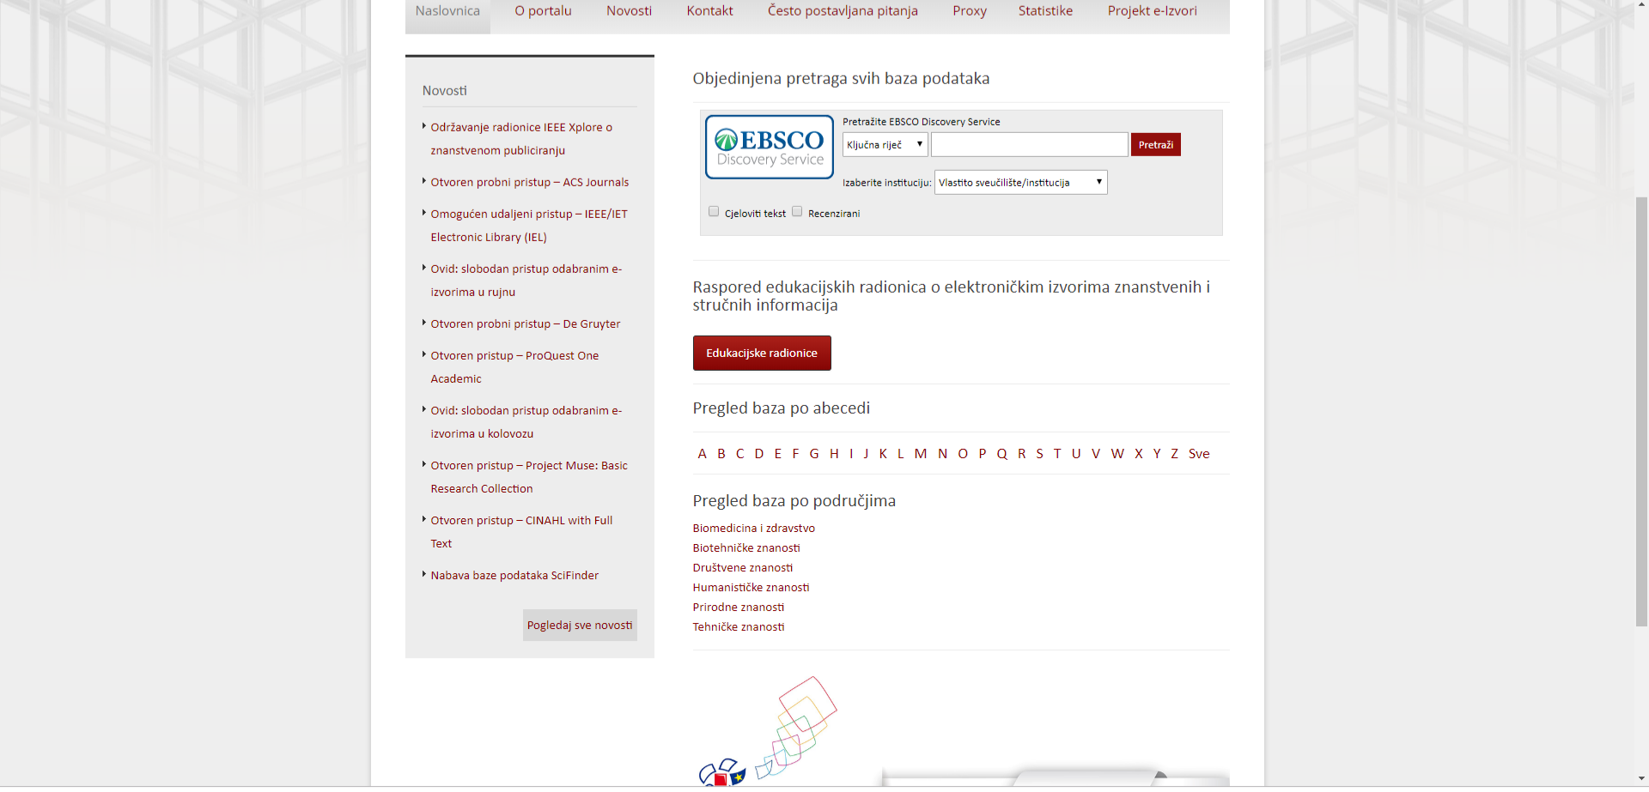

Slide 38


Pristup bazama podataka
pretplata Fakulteta
pretplata Sveučilišta
nacionalna licenca
otvoreni pristup
probni pristup

Slide 39

Koje baze podataka koristiti?
Web of Science – platforma baza podataka. Web of Science (WoS) je Clarivate Analyticsova platforma preko koje su dostupne bibliografske, citatne i baze cjelovitih tekstova koje pokrivaju sva područja znanosti.

Slide 40

Scopus - bibliografska i citatna baza podataka koja indeksira časopise, serije knjiga, trade časopise i zbornike radova s konferencija iz svih područja znanosti. Izdavač je Elsevier.

Slide 41

EBSCO - izdavač EBSCO omogućio je korištenje aplikacije EBSCO Discovery Service prilagođene svakoj pojedinoj instituciji. EDS je sučelje za objedinjeno pretraživanje svih e-izvora koji su dostupni na našim institucijama.
objedinjeno pretraživanje, EDS, mogu koristiti svi pripadnici pojedine sveučilišne zajednice i institucije: studenti, nastavnici i zaposlenici. Korištenje je omogućeno direktno s računala u institucijama, te logiranjem AAI@EduHr identitetom.

Slide 42

EBSCOhost - platforma preko koje su dostupne sve EBSCO baze podataka. Obuhvaćaju niz bibliografskih baza, kao i brojne baze s cjelovitim tekstom radova iz prirodnih, tehničkih, društvenih, humanističkih i biotehničkih znanosti, biomedicine i zdravstva.

Slide 43
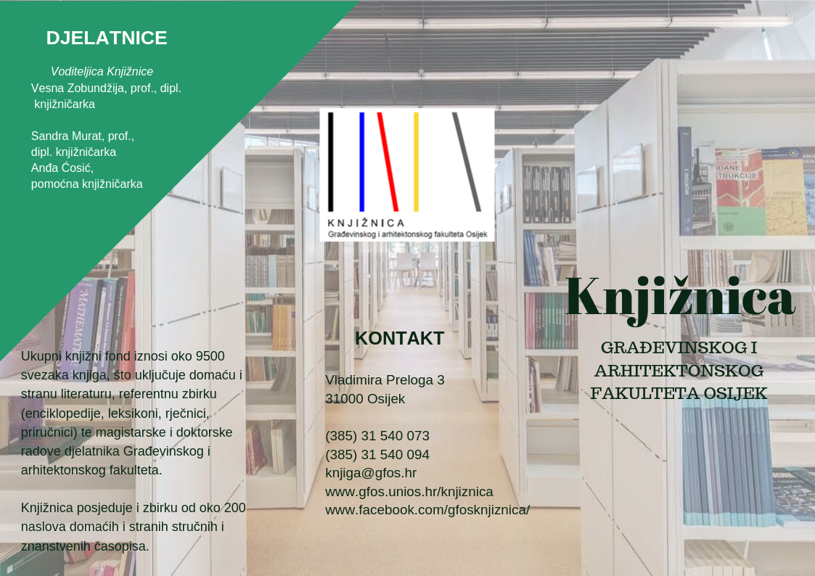

Slide 44


Slide 45
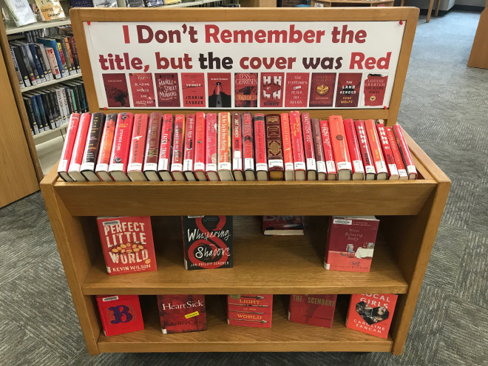

Slide 46

Za sva pitanja ili savjete pri pretraživanju literature, slobodno nam se obratite – rado ćemo vam pomoći!

